Slide 1

Analyse semaine 3
17 au 21 janvier 2022

Slide 2
Evénements notables
Semaine d’annonces des résultats (18/19 : financials, 20 : Netflix )
Lundi 17 janvier :
  PIB chinois et vente au détail chinois
    A surveiller et voir l’impact sur les marchés asiatiques
  Marché US OFF (Martin Luther King day)
    Repos complet
Mardi 18 janvier :
  Indice Zew
Mercredi 19 Janvier : RAS
Jeudi 20 janvier :
  Chômage USA
Vendredi 21 janvier : RAS

Slide 3
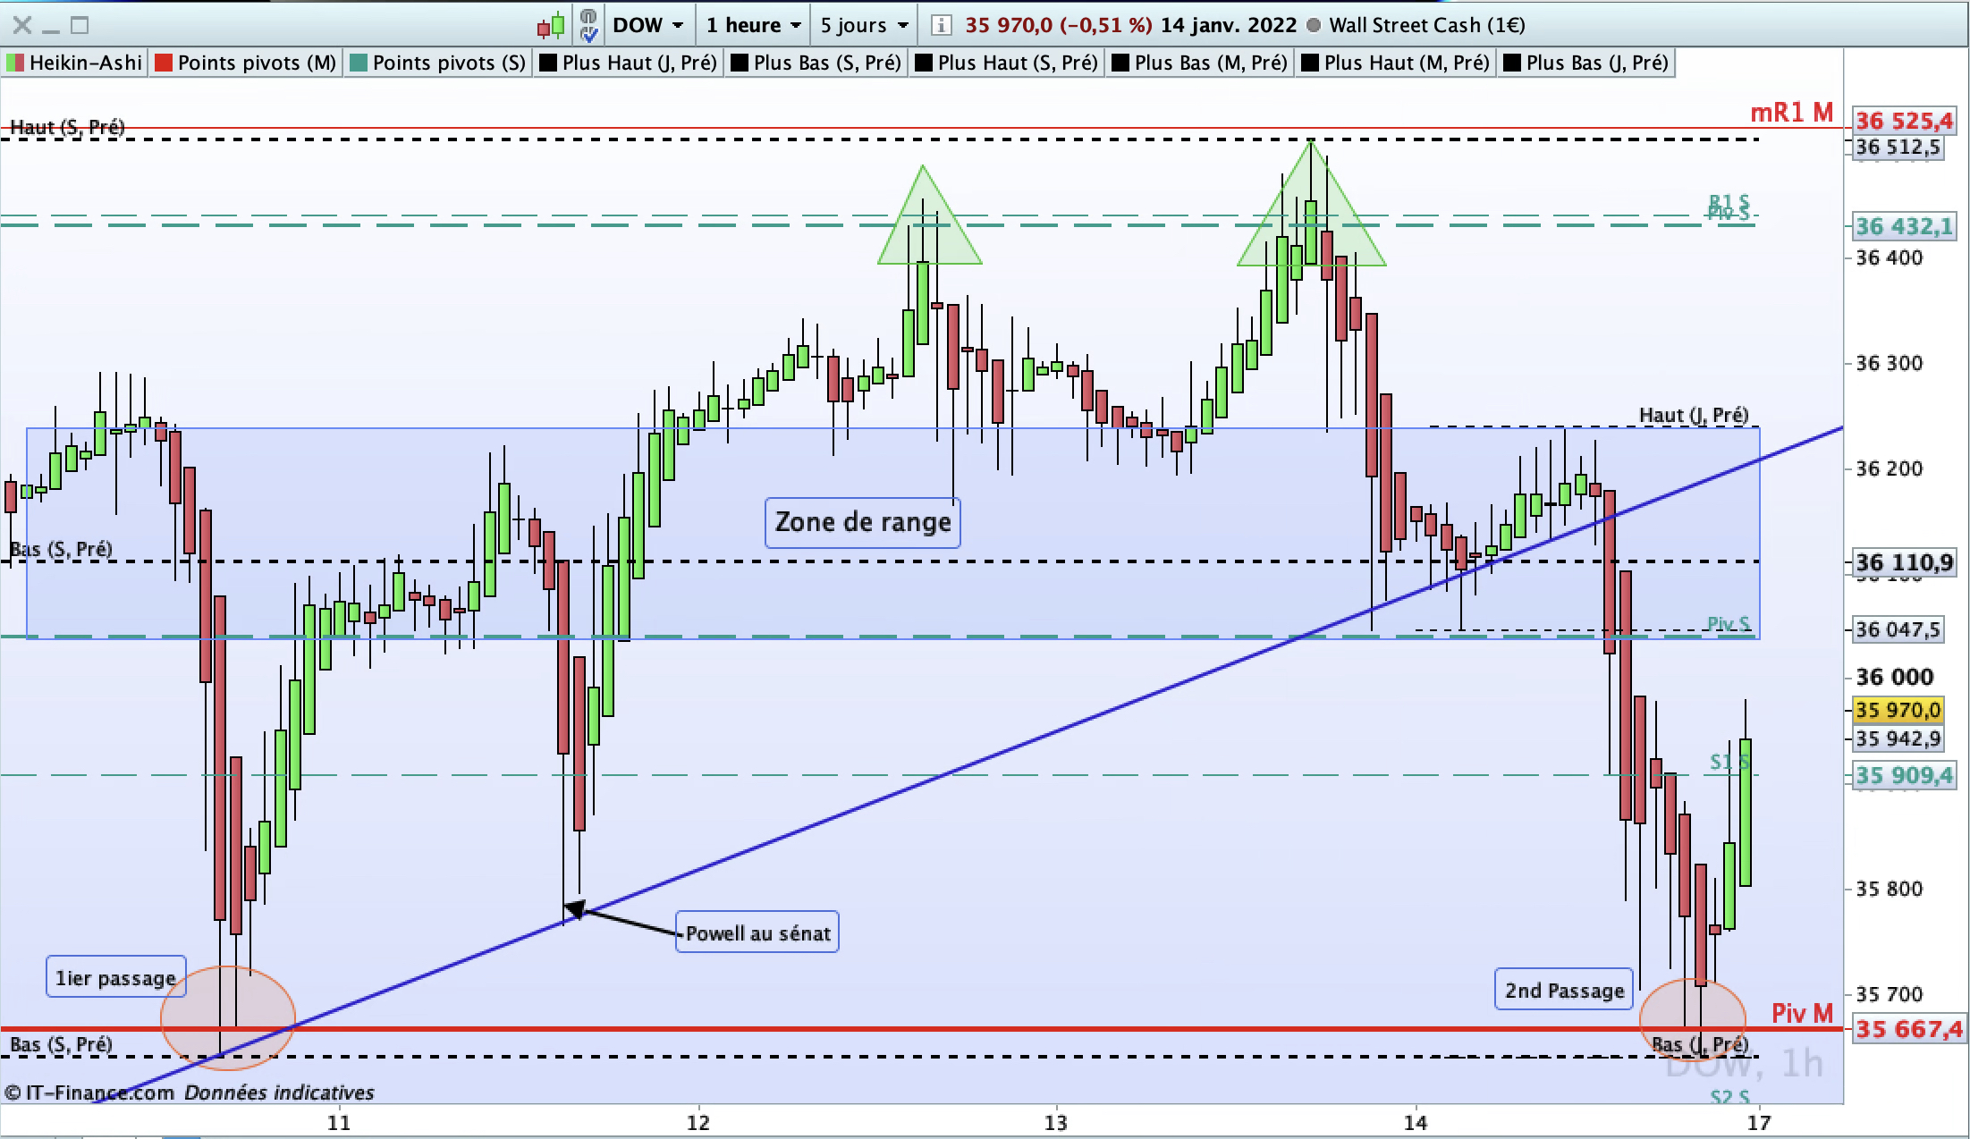
DOW
Analyse hebdomadaire
Deux passages sur le pivot M, le rebond de mardi est à surveiller, un troisième passage rapproché pourrait devenir un break
Zone de range entre piv S/36000 et 36200
La zone du R1S/36500 a été testée deux fois mais le dernier reflux a été extrêmement fort donc belle résistance.
La ligne ’1^{ier} passage du pivot M / Powell au sénat’ a été un support breaké suite aux annonces sur la remontée des taux

Slide 4
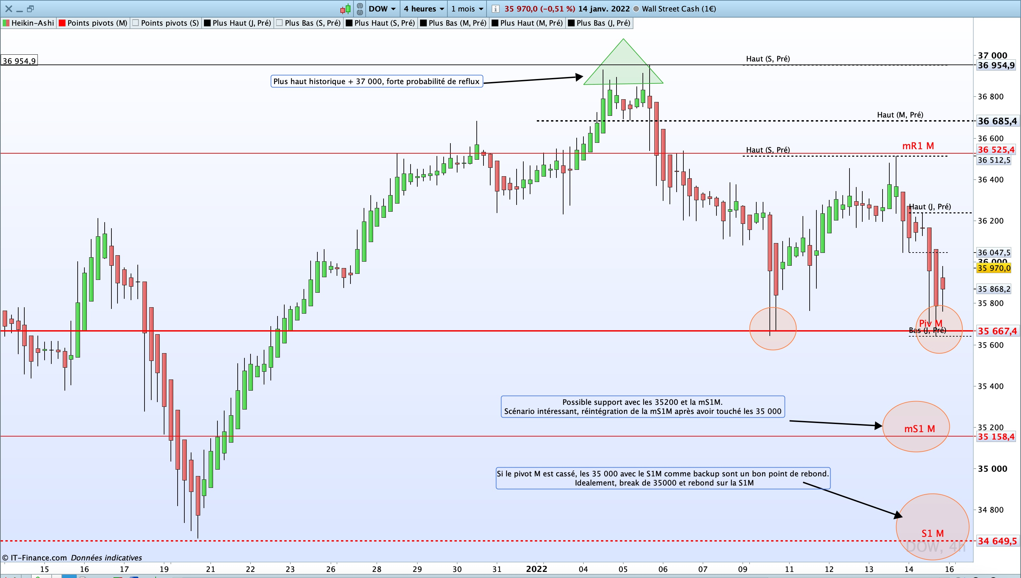
DOW
Analyse mensuelle
Comme vu en weekly le rebond suite aux 2 tests du pivotM est à surveiller
La mS1M et les 35200 peuvent être une zone de rebond (qualité moyenne) .
La réintégration de la mS1M après avoir touché les 35000 est un scénario de bonne qualité
La S1M est une belle résistance et pourrait permettre en rebond vers les 35 000 (excellente qualité)

Slide 5
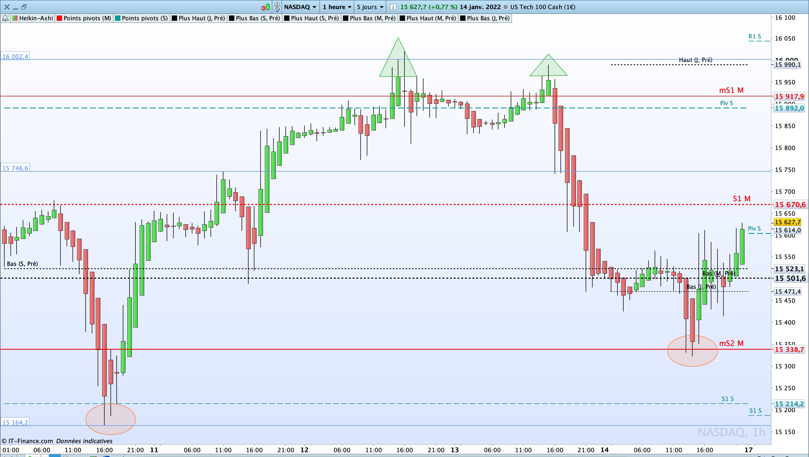
Nasdaq
Analyse hebdomadaire
La zone des 15200 et 15164 a permis le rebond Lundi, donc support de bonne qualité
La mS2M a permis un rebond de presque 300 points, un second passage pourrait donner un rebond (d’une centaine de points)
Le + bas du mois précédent a été beaucoup travaillé donc il n’est plus très robuste
Si la S1M est break, une réintégration à partir des 15750 est un bon scénario
Les 16 000 et la mS1M sont des zones de résistance.

Slide 6
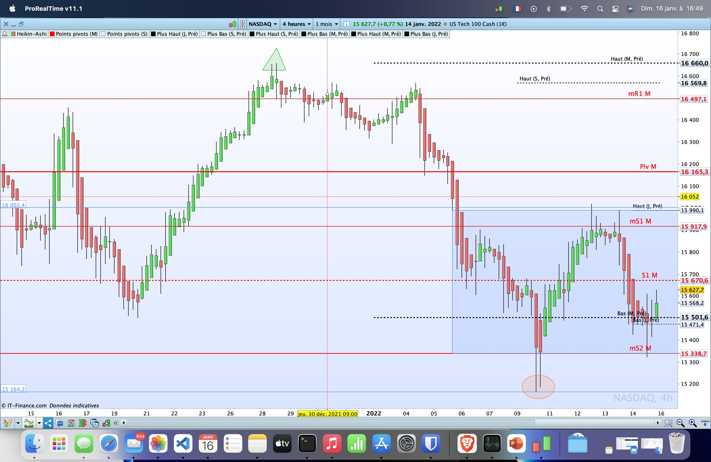
Nasdaq
Analyse mensuelle
Depuis le début de l’année, le Nasdaq est entre 15200 et 16000/mS1M. Sortir de ce ’range’ impliquera un break notable:
  Si vers le sud alors les 15 000 et S2M seront des excellents supports
  Si vers le nord alors pivot M et surtout mR1m/16500 seront des résistances

